Slide 1
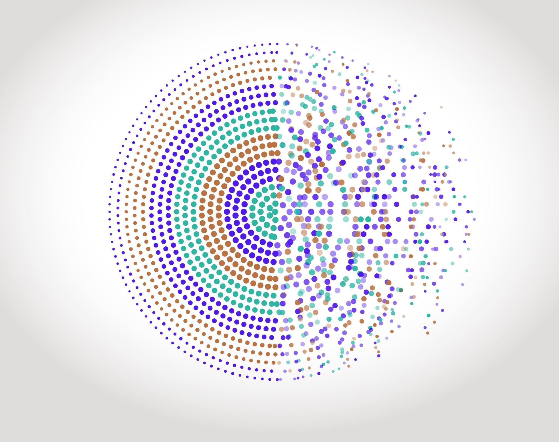

UE Traitement de l’information UC Digital Processing
IeTI / Semestre 6 / Institut d’Optique / B0_1

Slide 2

Digital Processing / S6-FISE
Approche compétences
Deux voies à envisager
Digital Processing
Missions
Notions
Validation de missions
(intégrant des compétences à maitriser)
Notions avec des niveaux
(intégrant des missions à valider)
Contrôler la luminosité d’une LED
Contrôler la luminosité d’une LED

Slide 3
Digital Processing / S6-FISE / NOTIONS
*
Python / Basics
0
S5
C++ / Basics
*
1
Nucleo / Basics
C++ / OOP
Python Module
*
2
Power
SPI/I2C
Serial
Library
PyQt / GUI
3
DSP
Digital Sensors
Remote control
Interface Serial
Embedded Library
Adv GUI
4
Control GUI
Camera GUI
Robots
Machine Vision
* obligatoire

Slide 4
Digital Processing / S6-FISE / NOTIONS
Pour valider l’UC
Somme des niveaux de compétences > 4
Pour valider un niveau
Réaliser la mission finale
Présenter la démarche et le résultat en 5 min
(à un.e encadrant.e)

Slide 5
Digital Processing / S6-FISE / MISSIONS
NUCLEO BASICS
Digital In/Out, Interrupt In, Ticker, Analog In
POWER INTERFACES
SENSORS
SERIAL
DSP
MOTORS
LIGHTS
I2C / SPI
REMOTE
DIGITAL SENSORS

Slide 6
Digital Processing / S6-FISE / MISSIONS
MISSION 0
Allumer et éteindre une LED à partir d’un seul bouton-poussoir
MISSION 2
Contrôler la luminosité d’une LED rouge standard à partir d’un potentiomètre
Main Structure
DigitalOut
InterruptIn
Fonctionnement
Visualisation du signal de sortie du bouton-poussoir
AnalogIn
Ticker
Fonctionnement
Mesure de fréquence d’échantillonnage
MISSION 1
Contrôler la luminosité d’une LED rouge standard à partir de deux bouton-poussoirs
PWM
Fonctionnement
Visualisation et mesure sur le signal de sortie

Slide 7
Ingénierie Photonique
Développer des systèmes interdisciplinaires
Développer des interfaces de pilotage
Automatiser des bancs de mesures
Extraire et analyser des données
Simuler des phénomènes physiques
Interfaçage / Acquisition
Gérer un projet multi-équipes
Pilotage / Contrôle
Traitement de données
Outils numériques pour la physique
Enquête auprès des industriels et laboratoires de la photonique / 2022

